Slide 1
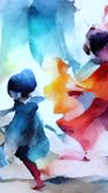

TANZFEST FÜR FRAUEN
24.09.25
17-20Uhr
Tänze aus aller Welt
Im Jugend- und Kooperationszentrum
Die Mühle, Mühlenstr.23
Weitere Veranstaltungen
im Rahmen der
Interkulturellen Wochen
2025 in KH:
Frauenhaus – Beratungsstelle Interventionsstelle
Telefon 0671/44877

Slide 2
TANZFEST FÜR FRAUEN
24.09.25
17-20Uhr
Tänze aus aller Welt
Im Jugend- und Kooperationszentrum
Die Mühle, Mühlenstr.23
Weitere Veranstaltungen
im Rahmen der
Interkulturellen Wochen
2025 in KH:
Frauenhaus – Beratungsstelle Interventionsstelle
Telefon 0671/44877

